Slide 1

HIPOTERAPIE
Klára Horváthová

Slide 2

Zařádění
Hiporehabilitace (HR) – zastřešující a nadřazený název pro všechny aktivity a terapie v oblastech, kde se setkává kůň a člověk se zdravotním nebo sociálním znevýhodněním nebo se specifickými potřebami. Hiporehabilitace se dělí na obory:
  Hipoterapie - HT
  Psychoterapie pomocí koní - PPK
  Aktivity s využitím koní - AVK
  Parajezdectví

Slide 3

Hipoterapie – slovník
Klient HT – pacient, klient, dítě a dospělý zařazení do HT na základě indikace lékař a udělení písemného souhlasu o poskytování HT.
Poskytovatel HT – právnická nebo fyzická osoba poskytující HT.
Hipoterapeutický tým– skupina lidí spolupracujících v rámci HT; jsou spoluodpovědní za korektnost užitých prostředků a zajištění optimálních podmínek a zázemí pro poskytování a kvalitní odborné terapie.
  terapeut
  cvičitel koní pro hiporehabilitaci
  vodič koně
  asistent (případně vícerý podle potřeby)
  může být i lékař
  Všechny osoby splňují personální a kvalifikační požadavky dle Standardů kvality pro HT České hiporehabilitační společnosti – ČHS
Pracovník HT – člen hipoterapeutického týmu

Slide 4
Hipoterapie
Fyzioterapeutická metoda využívající jako léčebný prostředek speciálně připraveného koně v kroku, konkrétně pohyb jeho hřbetu. Tento pohyb je střídavý, rytmicky a cyklicky se opakující. Nabízí multisenzorickou aferentní stimulaci, která přímo ovlivňuje motorické chování klienta aktivací všech řídicích úrovní centrální nervové soustavy.
Trojrozměrný pohyb koňského hřbetu je pro člověka pohybově velmi podobný – na jezdce se přenáší pohybový vzorec: 90-100 rytmických impulsů za minutu. Svalstvo a jeho řídicí systém jsou nuceny, kvůli nutnosti neustálé zpětné vazby, k přizpůsobování se pohybu.

Slide 5
Hlavné účinky
Výsledkem je komplexní facilitace reparačních procesů jedince, a to jak na úrovni neurofyziologické, tak psychomotorické a v neposlední řadě i na úrovni sociální. Nadstandardní variabilita využitých poloh, při respektování posturálních schopností klienta, ovlivní jeho posturu, hrubou i jemnou motoriku a vegetativní funkce.
Tělesné teplo zvířete působí jako významný myorelaxační faktor.
Dochází také k psychickému uvolnění.
V případě dětských pacientů hraje roli i silný motivační prvek a odpočinek od nemocničního prostředí.

Slide 6

Biomechanické účinky (pánev, páteř, svalstvo)
  Regulace svalového tonu (symetrizace, uvolnění spazmů)
  Zlepšení reakcí klientu (při nebezpečí pádu)
  Stabilizaci rovnováhy
  Zlepšení koordinace pohybů (nutný předpoklad pro vzpřímené držení těla)
  Výcvik trupové rovnováhy a vzpřímeného sedu (základ pro chůzi)
  Zlepšení postavení a stabilizace páteře
  Rovnoměrné zapojení všech částí do celkového motorického vzoru
  Nácvik symetrie (stimulace přicházejí symetricky z obou stran)
  Nácvik rytmu
  Narušení patologických stereotypů

Slide 7
Fyziologické účinky
  Kardiovaskulární systém
  Respirační systém - rytmizace dýchaní
  Prohloubené dýchání (vzpřímené tělo a rytmický pohyb koně)
  Zažívací trakt
  Peristaltika žaludku, střev a močového ústrojí
  Lepší prokrvení orgánů
  Pomáhá uvolňovat endorfiny a podporuje látkovou výměnu

Slide 8
Psychické účinky
Spojení jezdce a koně vytváří silně pozitivní atmosféru
Vznik kladných emocí -> základ psychických účinkú
Zlepšení koncentrace pozornosti
Schopnosti adaptace a kontroly chování
Odvádí pozornost od problémů – uvolnění psychického napětí a zábran
Vzrůstá pocit jistoty, roste sebevědomí
Motivace ku cvičení (u chronicky nemocných)

Slide 9
Jak to probíhá?
Terapeutická jednotka HT (TJ) – časový úsek v délce 5-20 minut, kdy je klient umístěn terapeutem do příslušné polohy na hřbetě kráčejícího koně bez sedla, pouze na dečce. Klient může být na koni pasivně polohován nebo polohu udržuje aktivně, může se držet např. za madla, nebo se opírat o různé polohovací pomůcky. Frekvence TJ je 1-3 krát týdně s minimální délkou celkové intervence 3 měsíce. Kůň je veden vodičem a klient je vždy jištěn z jedné strany terapeutem a v případě potřeby i z druhé strany asistentem.
Každý klient individuální léčebný plán s jasně vyznačeným cílem.
Klient z hlediska ovládání koně naprosto pasivní.
Vliv mají i vnější podmínky – tvrdý podklad, členitý terén a rychlejší pohyb koně mají spíše vliv stimulační, zatímco volné tempo a měkký terén bez nerovností vliv relaxační.

Slide 10
Pozice na koni
Při terapii je využívána řada různých poloh na koňském hřbetě podle cíle, kterého chce terapeut dosáhnout. Poloha musí být také zvolena tak, aby odpovídala stupni zralosti pacientovy posturální motoriky a zároveň co největší stabilitě.
Balanční sed
Od klasického jezdeckého sedu, kdy má být rameno, kyčel a pata v jedné kolmici, se odlišuje tím, že pacient sedí více na zadní části sedacích hrbolů, bederní lordóza je vyhlazenější, nohy jsou volně spuštěné podél boků koně a ruce jsou položené na stehnech nebo na madlech. Nohy se tak nachází před pomyslnou kolmicí spojující rameno a kyčel. Přílišné podsazení pánve je však chybné. Pacient pak sedí shrbený a brání se terapeutickému pohybu koně. „Balančnost“ sedu spočívá v tom, že s každým pohybem koně dochází k porušování rovnováhy a jejímu opětovnému nalézání.

Slide 11
Asistovaný sed
  Využívá se u pacientů s instabilitou trupu (mozková obrna, paraplegici). Fyzioterapeut sedí za pacientem a udržuje tak optimální sed pro pohybovou stimulaci. Také má možnost přímo sledovat stav, případně únavu pacienta. Tento způsob je však poměrně náročný pro koně.
Tříměsíční vzor
  Tato pozice se využívá především u kojenců a menších dětí. Pacient leží na břiše proti směru jízdy a opírá se o předloktí na zádi koně. Dolní končetiny jsou volně svěšené podél plecí. Tato pozice stimuluje vzor bipedální lokomoce v horizontále. Dále aktivuje vzpřimovací mechanizmy a může být použita i pro ovlivnění peristaltiky střeva.
Pytel (indián), obrácený sed, leh na břiše ve směru jízdy.

Slide 12
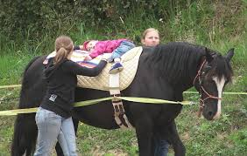
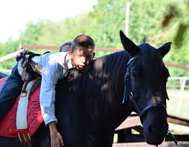
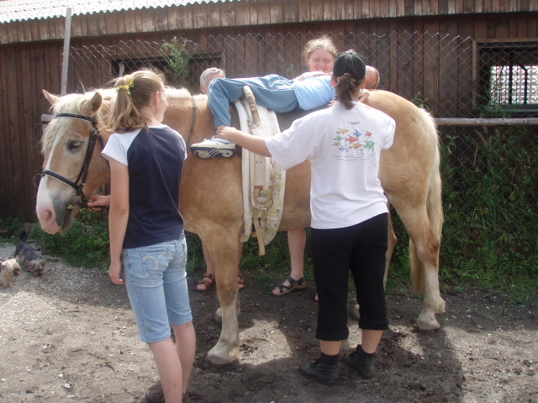
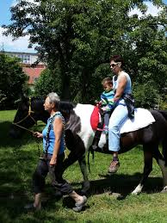
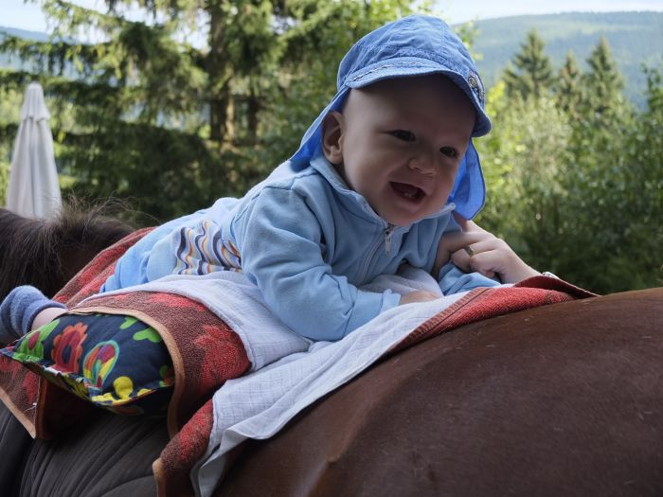
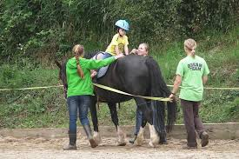

Slide 13
Kůň
Z hlediska mechaniky pohybu je možné dělit hipoterapeutické koně na stimulační a inhibiční (relaxační).
  Podmínky pro koně:
  Výběr vhodného koně pro hiporehabilitaci
  Výcvik koně v hiporehabilitaci (věk koně, stupeň výcviku,minulost koně, temperament a inteligence koně).
  Výživa hiporehabilitačního koně
  Veterinární a zdravotní problematika
  Welfare hiporehabilitačních koní (max. 4 hodiny denně s řádnou minimálně dvouhodinovou přestávkou na odpočinek po 2 hodinách činnosti).

Slide 14
Zdroje
Černá Rynešová, Petra: Když kůň léčí duši aneb metodika hiporehabilitace zaměřená na klienty s duševním onemocněním
Hollý, Karol: Hipoterapie. Léčba pomocí koně
http://hiporehabilitace-cr.com/
https://www.wikiskripta.eu/w/Hipoterapie

Slide 15
Ďakujem za pozornosť!

